Slide 1
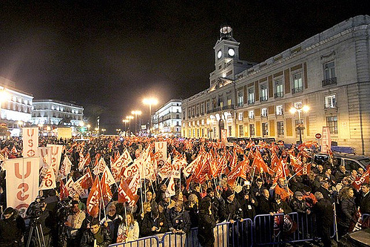
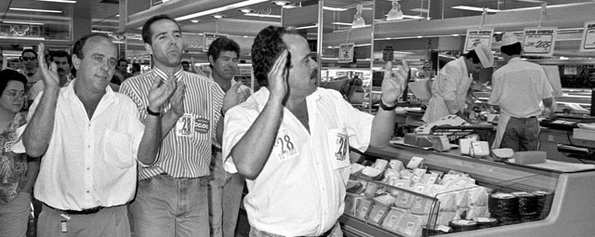
TRANSICIONES. Poder constituyente y cultura de los juristas del trabajo.
Seminario italo-español de derecho del trabajo.
Proyecto de investigación micinn der2010-19398

Slide 2
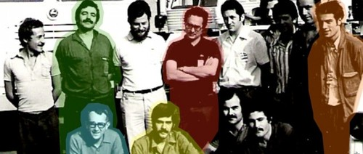
TRANSICIONES. Poder constituyente y cultura de los juristas del trabajo
4 DE DICIEMBRE. SESIÓN DE MAÑANA
Presentación del Seminario: Antonio Baylos.
Primera sesión: La transición en la cultura jurídica del trabajo.
“Dalle codificazioni civili ai progetti costituzionali di capitalismo democratico del ‘900 europeo: la difficile transizione della cultura giuridica del lavoro”.
Umberto Romagnoli (Universidad de Bolonia) y Giovanni Cazzetta (Universidad de Florencia).
“Transizioni realizzate, transizioni mancate nel Diritto del Lavoro italiano”
Lorenzo Gaeta, Universidad de Siena

Slide 3
TRANSICIONES. Poder constituyente y cultura de los juristas del trabajo
4 de diciembre. Sesión de Tarde
“Los derechos sociales entre el debate republicano y la cultura jurídica de la Transición”
Sebastian Martín, Universidad de Sevilla.
“Transición democrática en España y
Cultura jurídica de los juristas del trabajo. Tendencias y encrucijadas”
Antonio Baylos, Universidad de Castilla La Mancha
Están previstas intervenciones de
Juan Terradillos, Universidad de Cádiz
Belén Cardona, Universidad de Valencia.
Enrique Olivas, Universidad Complutense de Madrid.
Clara Álvarez, Universidad Autónoma de Madrid
Joaquín Aparicio, Universidad de Castilla La Mancha.

Slide 4
TRANSICIONES. Poder constituyente y cultura de los juristas del trabajo
5 de diciembre, jueves. Sesión de mañana
“ Momento constituyente y cultura política: la situación española”
Gerardo Pisarello, Universidad de Barcelona
“El trabajo con sentido en proceso constituyente. Un cambio de civilización: qué trabajo, para qué sociedad, para qué planeta”
Laura Mora Cabello de Alba, UCLM
“La ciudadanía acorralada”
Francisco J. Trillo , UCLM
Están previstas intervenciones de
Joaquín Pérez Rey, UCLM
Jesús Camacho CCOO
Berta Valdés UCLM

Slide 5
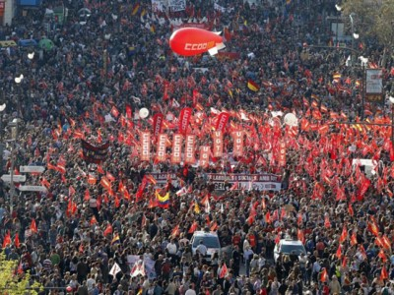
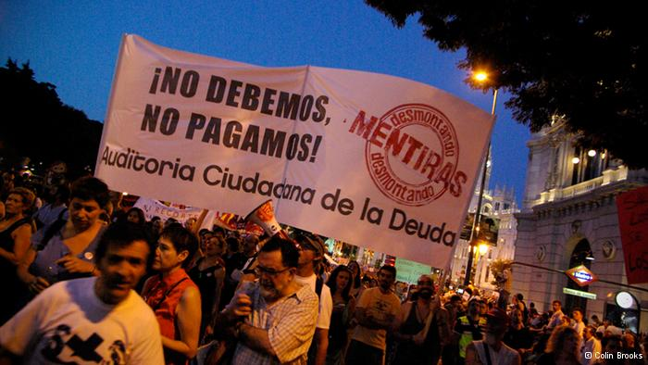
TRANSICIONES. Poder constituyente y cultura de los juristas del trabajo. SEMINARIO ITALO-ESPAÑOL DE DERECHO DEL TRABAJO Proyecto de investigación micinn der2010-19398
CIUDAD REAL, 4 y 5 de diciembre de 2013
Facultad de derecho y ciencias sociales uclm

